Slide 1



TÍTULO (ejemplo) APLICACIÓN DE MODELOS ECONOMÉTRICOS EN EL SECTOR EDUCATIVO
UNIVERSIDAD NACIONAL DE INGENIERÍA
Facultad de Ingeniería Económica, Estadística y Ciencias Sociales
Escuela Profesional de Ingeniería Estadística
Acreditada por ABET y SINEACE
Integrantes:
- Apellidos y Nombres 1
- Apellidos y Nombres 2
- Apellidos y Nombres 3
- Apellidos y Nombres 4
Feria y Concurso de Proyectos EPIES 2020-II

Slide 2
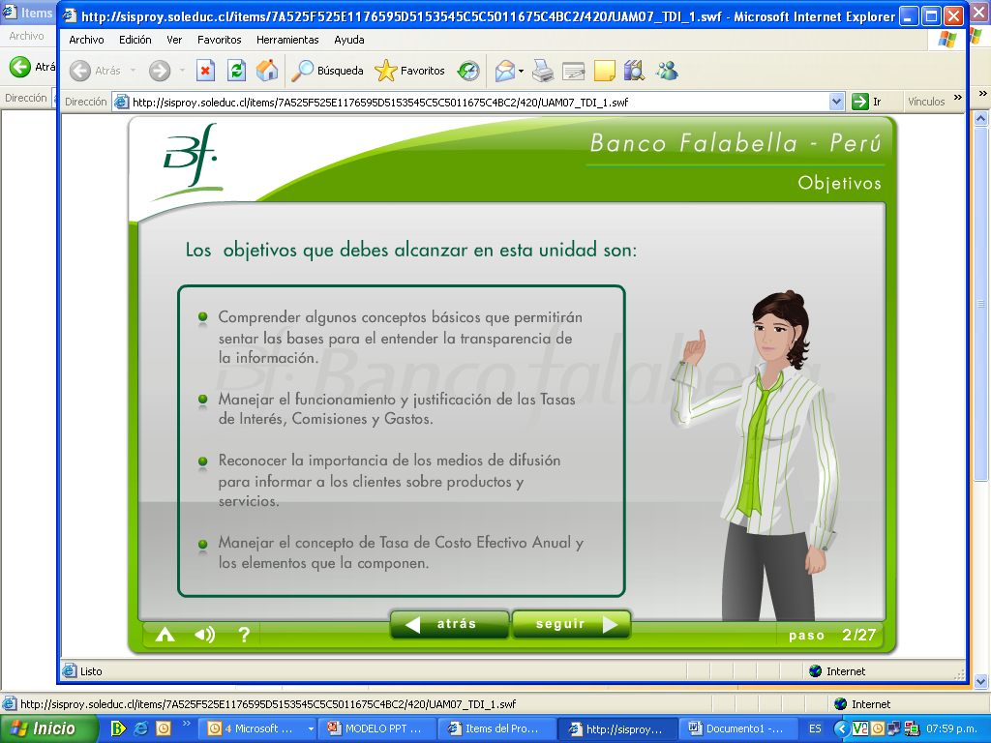
CONTENIDO
INTRODUCCIÓN
2
OBJETIVOS
3
DESCRIPCIÓN DE LA SOLUCIÓN
4
RESULTADOS
5
CONCLUSIONES
1

Slide 3
Introducción

Slide 4
Objetivos

Slide 5
Descripción de la Solución

Slide 6
Resultados

Slide 7
Conclusiones

